Slide 1
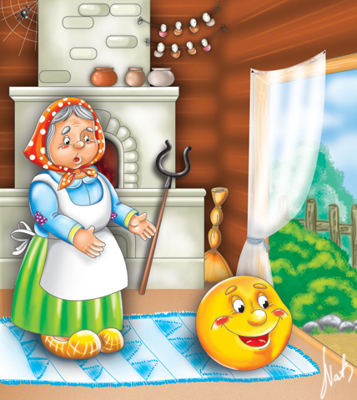
Сбежал колобок от деда и бабки, покатился по дорожке навстречу приключениям …
«Приключения Колобка»
( тема «Валентность»
8 класс )
Майбурова Наталья Анатольевна МОУ «Объячевская СОШ»

Slide 2
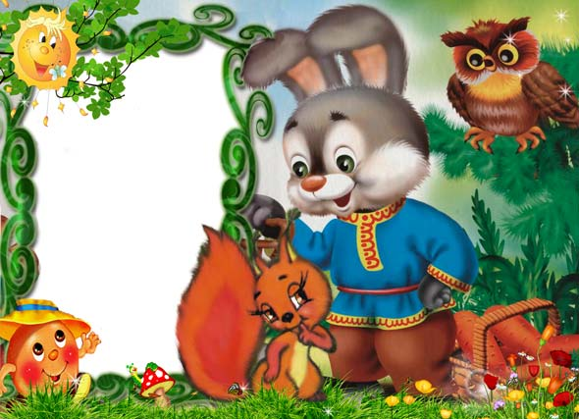
ссъем !
NO
Ca3N2
AlN
NH3
NO2
Na3N
N2O
Повстречался колобку Заяц. «Помоги, Колобок, сложить в корзинку формулы с валентностью азота III»

Slide 3
Съем!
КО
H2O
Na2O
ALO3
BaCl2
P2O
Al2S3
Покатился Колобок дальше. Вдруг навстречу – Медведь. «Колобок, убери неверно составленные формулы».

Slide 4
съем!
Li…O
2
3
Na…N
2
3
AlCl…
2
3
K…S
2
3
Катится колобок, катится, а навстречу ему - волк. «Колобок, подставь недостающие числа в формулы».

Slide 5
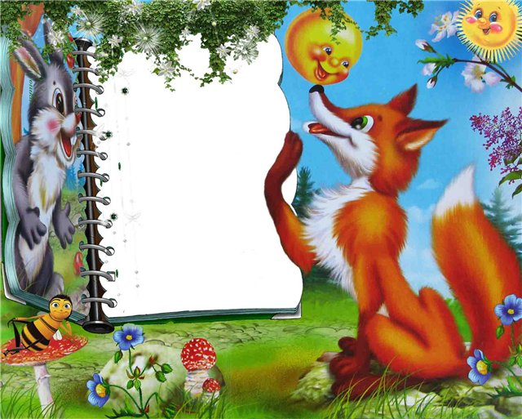
SO2
N2O
NH3
N2O5
SF6
Li2S
NO2
NO
Покатился колобок дальше, а навстречу ему – лиса. «Колобок, расставь формулы веществ в порядке возрастания валентности : а) серы б) азота».
МОЛОДЦЫ!

